Slide 1


Slide 2
为什么要深入学习 Binder
Binder 是整个 Android 的基石
所有的系统服务都是基于 Binder，比如 AMS WMS PMS SurfaceFlinger Audiofilinger 以及硬件操作服务等等
Android 四大组件的底层实现离不开 Binder
做系统开发需要自定义一些系统服务，这些工作需要我们了解 Binder
Android O 以后的 Treble 计划,基于 Binder 魔改出了 HwBinder VndBinder。
ANR 冻屏 卡顿 卡死等偶现 BUG 可能与 Binder 相关

Slide 3
准备工作
下载编译好 AOSP + Kernel，能通过自定义内核的方式启动虚拟机。
AOSP 下载编译
Kernel 下载编译

Slide 4
预备基础知识
Linux 驱动开发入门
Linux 内核常用数据结构
虚拟内存与 Linux 文件访问接口
JNI 编程入门

Slide 5
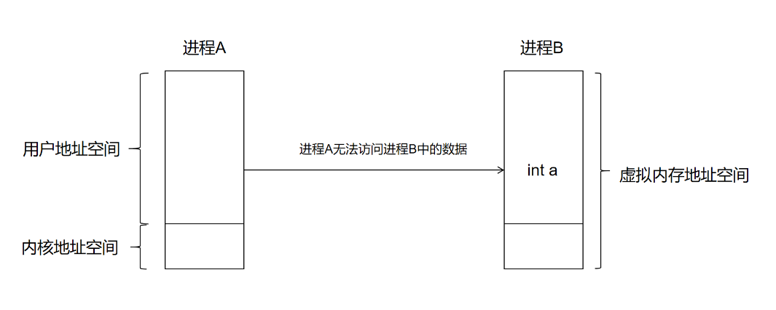
Binder 基本原理——IPC 原理

Slide 6
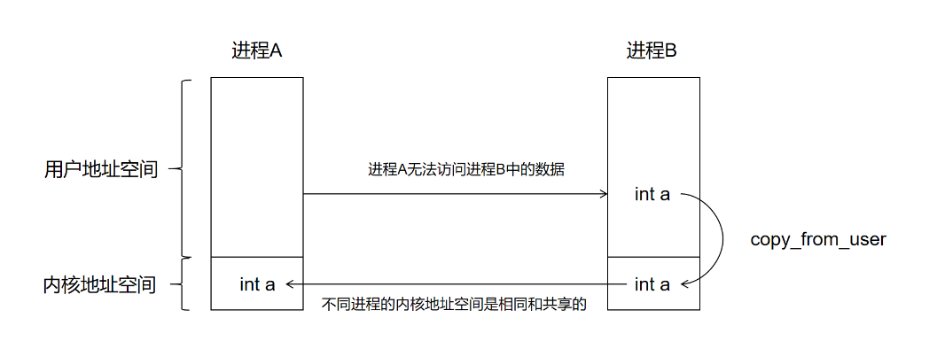
Binder 基本原理——IPC 原理

Slide 7
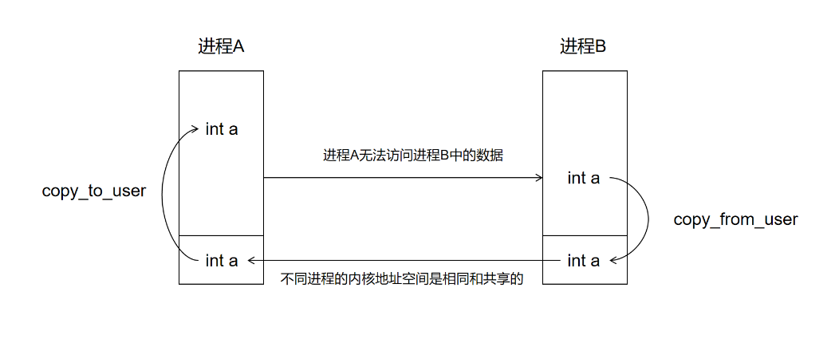
Binder 基本原理——IPC 原理

Slide 8
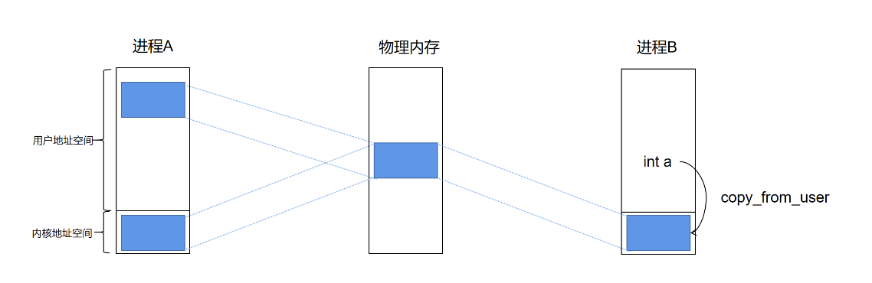
Binder 基本原理——IPC 原理

Slide 9
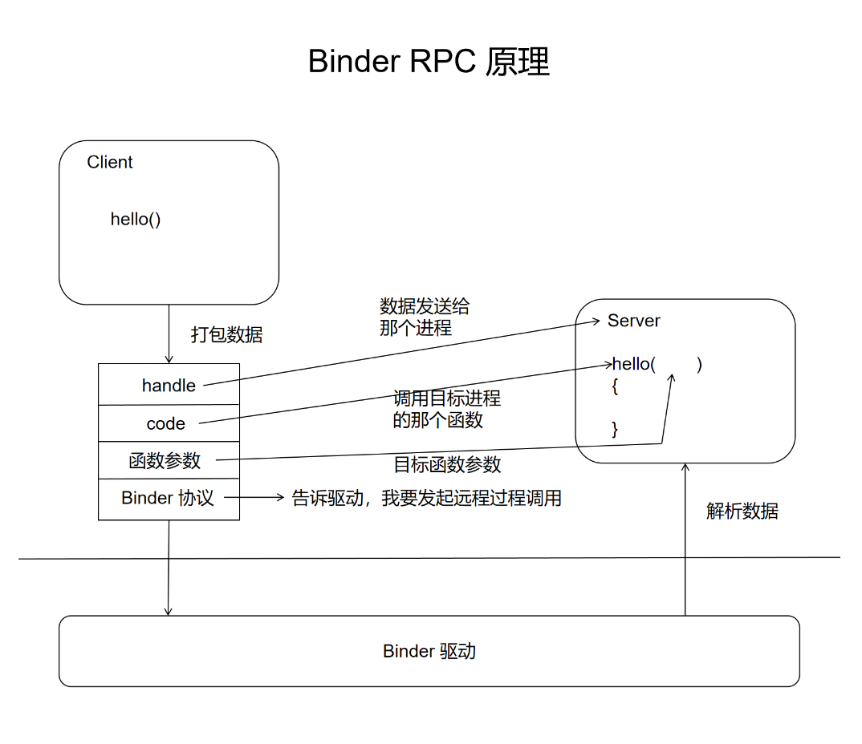

Slide 10
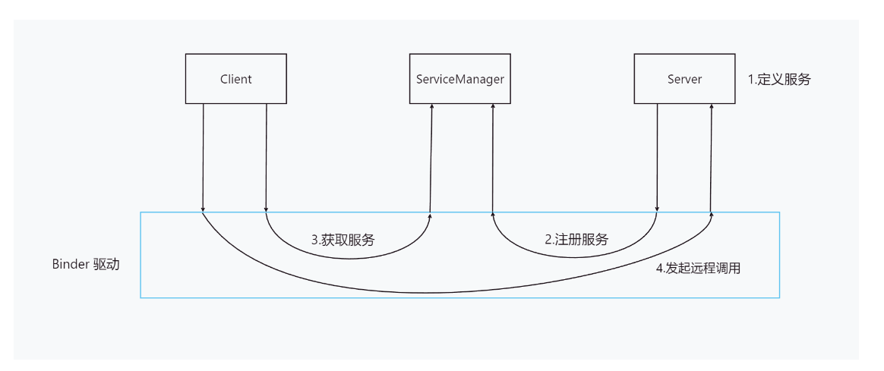
Binder 应用层工作流程

Slide 11
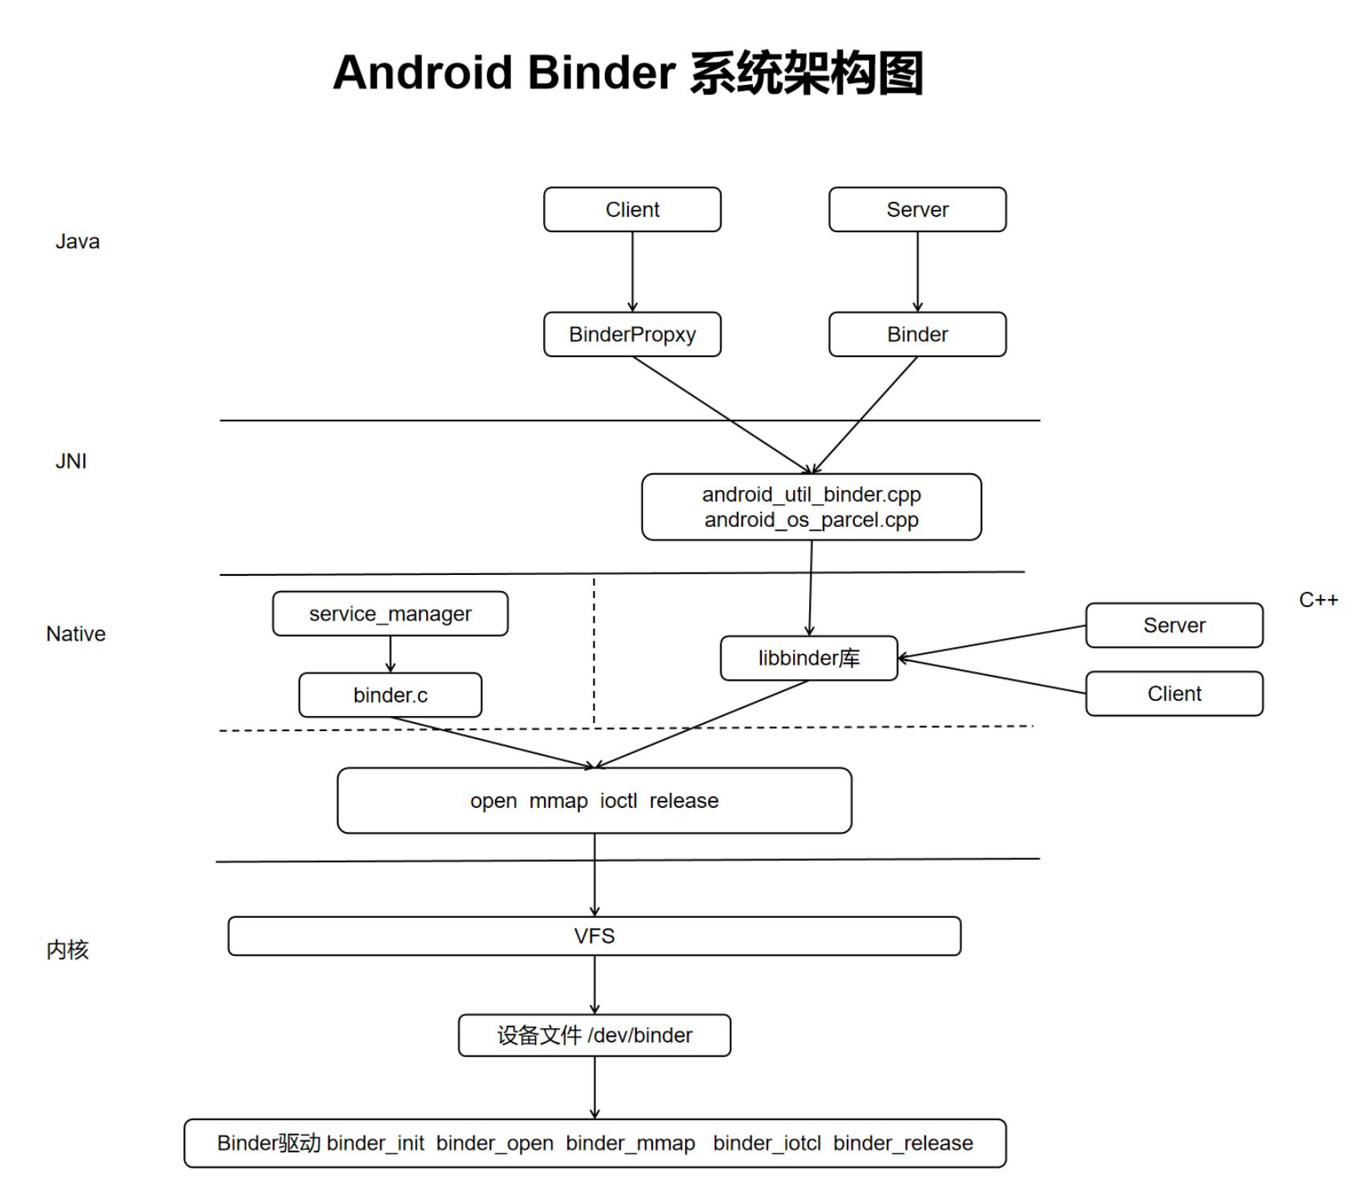

Slide 12
C 层实现分析
仿照 bctest.c servicemanager.c 完成一个 C 层的 Binder 应用示例
通过示例分析 binder.c 对文件访问系统调用的封装，熟悉流程与应用层数据结构
https://github.com/weidongshan/APP_0003_Binder_C_App
https://github.com/yuandaimaahao/AndroidFrameworkTutorial/tree/main/3.Binder/src/BinderCDemo

Slide 13
驱动分析
驱动分析这部分结合 C 层应用的实现来分析驱动的实现，主要搞清楚：
三个情景的流程：注册，获取，使用
三个情景下内核中各种数据结构的变化

Slide 14
C++ 层分析
完成一个 C++ 层的示例程序 https://github.com/yuandaimaahao/AndroidFrameworkTutorial/tree/main/3.Binder/src/BinderCppDemo
分析三个情景（服务注册，获取，使用）下的执行过程与各个类与函数的功能
特殊场景
死亡通知
多线程
匿名服务

Slide 15
Java 层分析
需要会 JNI 编程
使用 AIDL 编写一个 Java 层的示例程序 https://github.com/yuandaimaahao/AndroidFrameworkTutorial/tree/main/3.Binder/src/BinderJavaDemo
分析三个情景（服务注册，获取，使用）下的执行过程与各个类与函数的功能
高级特性
AIDL 中 in out inout oneway 的分析
Parcel 数据结构分析
Java 层死亡通知
Java 层多线程分析
匿名服务

Slide 16
疑难问题
死锁
线程池满了
代理对象内存泄露
传输数据过大
关键方法内发起 Binder 同步调用导致卡顿
Android O 异步远程调用无限阻塞冻屏 bug

Slide 17


感谢

